Slide 1
Proyecto Final Data Science
Predicción enfermedad del corazón
Marquez Nicolas / Ibarra Mariano / Liliya Hlushko

Slide 2
Tabla de contenido
01
02
Presentación de equipo
Introducción del proyecto
03
04
Desarrollo del problema
Desarrollo de la implementación del modelo ML
05
Conclusiones

Slide 3
Tabla de versionado
Fecha | Versión | Descripción
02/08/2022 | 01 | Elaboración de la presentación con los objetivos,entendimiento, propuestas de soluciones y modelos para la resolución del problema.
03/08/2022 | 02 | Mejora en la redacción. Agregado de información útil sobre la toma de decisiones del modelo predictivo.
04/08/2022 | 03 | Agregado de graficos y finalizacion de informe

Slide 4





Quienes somos?
Mariano IBARRA
Nicolas MARQUEZ
Liliya Hlushko
Grupo interdisciplinario especializado en Datos, con la idea de poder aportar soluciones de valor a organizaciones de diferente índole y generar un impacto directo en la vida de las personas.

Slide 5
Introducción
Las enfermedades de ataque al corazón siguen siendo la principal causa de muerte en todo el mundo, incluida Sudáfrica, y la posible detección en una etapa más temprana evitará los ataques.
Las personas mueren habiendo experimentado síntomas que no se tomaron en consideración.

Slide 6

2 000 000
2 millones de vidas por año

Slide 7


Sobre la enfermedad
La enfermedad coronaria es un estrechamiento de los pequeños vasos sanguíneos que suministran sangre y oxígeno al corazón.
Causada por una afección aterosclerosis.
Acumulación de grasas, colesterol y otras sustancias en las paredes de las arterias.
Esto hace que se estrechen. A medida que las arterias coronarias se estrechan, la sangre al corazón puede disminuir o detenerse, lo que provoca dolor en el pecho, dificultad para respirar, ataque cardíaco y otros síntomas

Slide 8


Una imagen vale más que mil palabras

Slide 9
Recomendaciones
SER SALUDABLE
01
02
03
04
Diabetes
Colesterol
Excesos
Actividad Física
Controlarse el Colesterol LDL (malo) y Colesterol LDL (bueno)
Controlarse la Diabetes
Evitar Tabaquismo y Alcoholismo en exceso
Por lo menos 40 min por día

Slide 10
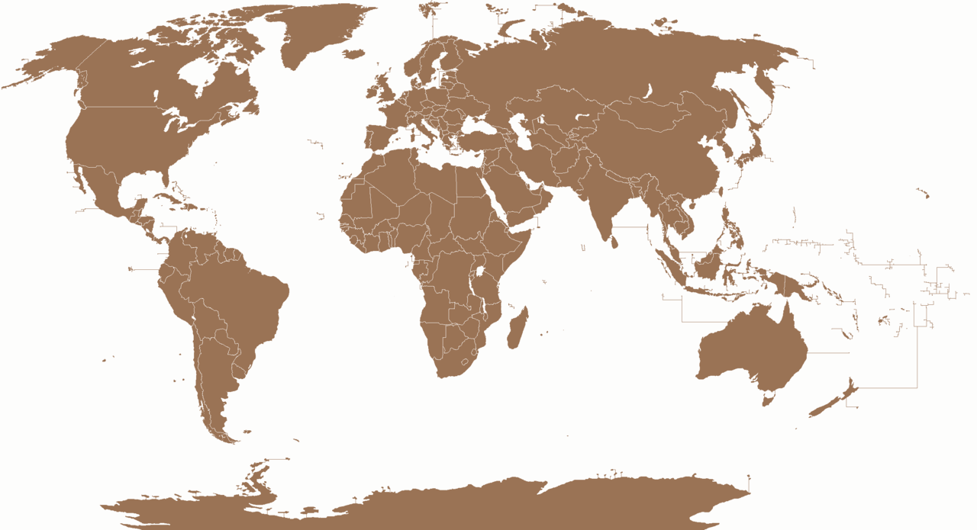

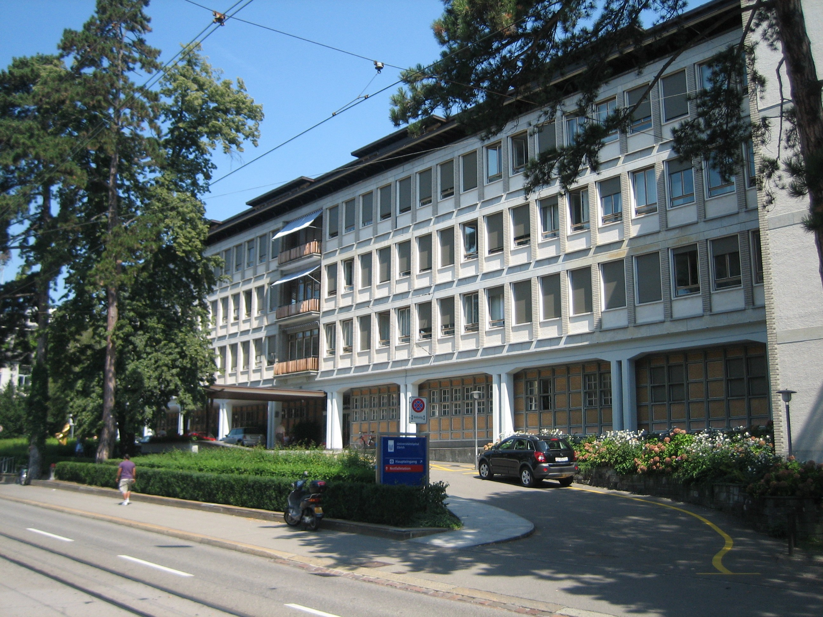
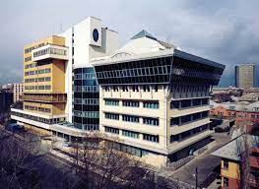
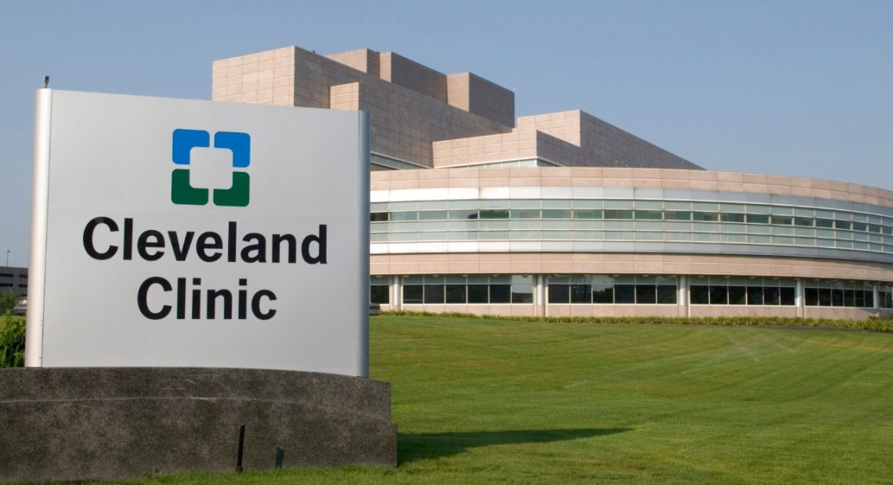

¿Y qué hacemos con todo esto?
Encontrar importantes instituciones cardiológicas con interés en trabajar en conjunto y así lograr identificar un problema, investigarlo y proponer soluciones.

Slide 11

No siempre se tienen en cuenta síntomas o factores de riesgo del paciente los cuales son relevantes para la detección de la enfermedad del corazón.

Slide 12
Fases de un proyecto de Machine Learning
Definir objetivo
Data acquisition
Data Wrangling
EDA
Elección algoritmo
Entrenar modelo
Validación del modelo
Deployment del modelo
1
2
3
4
5
6
7

Slide 13
Definición del problema y los objetivos:
Problema → Ausencia de una herramienta que permita detectar enfermedades cardíacas con anticipación de manera metódica y sistemática y sobre todo basada en datos.
Objetivos:
🎯Determinar y entender la relación entre estos factores de riesgo (features) y la ocurrencia o no de una enfermedad cardíaca.
🎯Adquirir, explorar y transformar los datos recabados de una manera inteligente y eficiente para lograr óptimos resultados.
🎯Aportar un modelo predictivo (de clasificación) que les sirva como herramienta para poder predecir , de una manera de manera más ágil, dentro de la comunidad y poder tomar acciones preventivas y políticas dinámicas de salud para favorecer a la población.
La investigación actual tiene la intención de predecir la probabilidad de contraer una enfermedad cardíaca dado el conjunto de datos del paciente.

Slide 14
Fases de un proyecto de Machine Learning
Definir objetivo
Data acquisition
Data Wrangling
EDA
Elección algoritmo
Entrenar modelo
Validación del modelo
Deployment del modelo
1
2
3
4
5
6
7

Slide 15
Data Acquisition
Utilizamos datos creados por las siguientes fuentes:
Hungarian Institute of Cardiology. Budapest: Andras Janosi, M.D.
University Hospital, Zurich, Switzerland: William Steinbrunn, M.D.
University Hospital, Basel, Switzerland: Matthias Pfisterer, M.D.
V.A. Medical Center, Long Beach and Cleveland Clinic Foundation: Robert Detrano, M.D., Ph.D. Link
Especificidad
Composición de diferentes Features
Casi nula ausencia de datos faltantes
Factores de riesgos relevantes

Slide 16
Features de nuestro set de Datos
Edad
Sexo
Dolor de pecho
Presión de sangre
Colesterol
Glucemia en ayunas
Resultados electrocardiográficos
Frecuencia cardíaca máxima
Angina por ejercicio
Depresión del ST en ejercicio
Pendiente máxima del segmento ST
Números de vasos principales
Thalasemia
¿Enfermo cardíaco?

Slide 17
Fases de un proyecto de Machine Learning
Definir objetivo
Data acquisition
Data Wrangling
EDA
Elección algoritmo
Entrenar modelo
Validación del modelo
Deployment del modelo
1
2
3
4
5
6
7

Slide 18
Data Wrangling - EDA (Exploratory data analysis)
Dataset crudo
Renombrar columnas
Tratamiento de Outliers
Tratamiento valores nulos
Transformación de las variables categóricas a numéricas
Dataset final

Slide 19
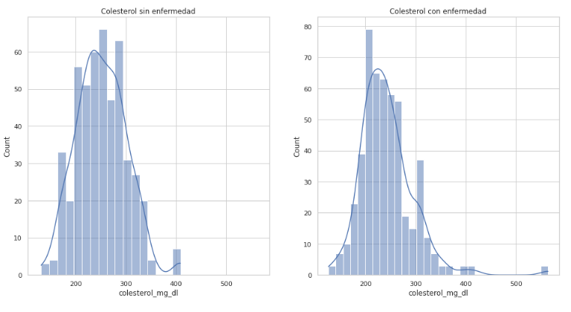
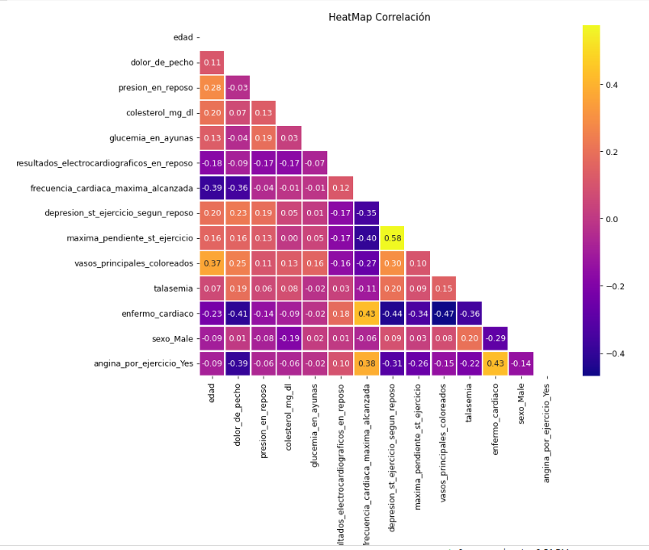
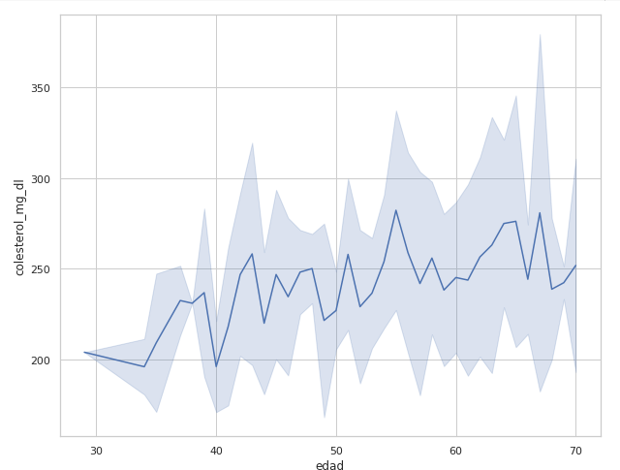
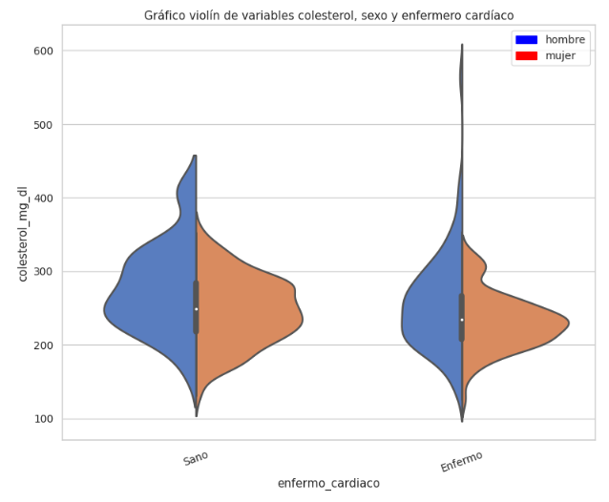
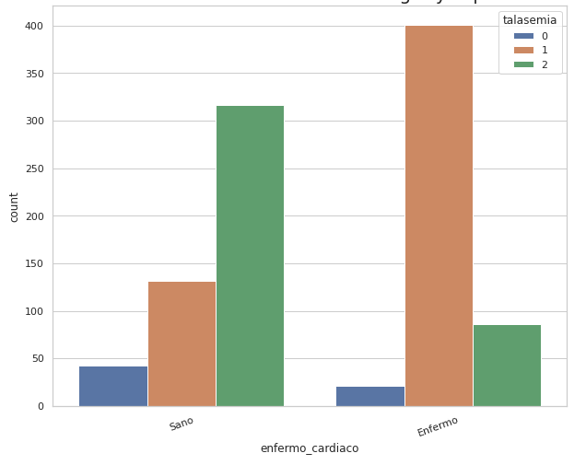
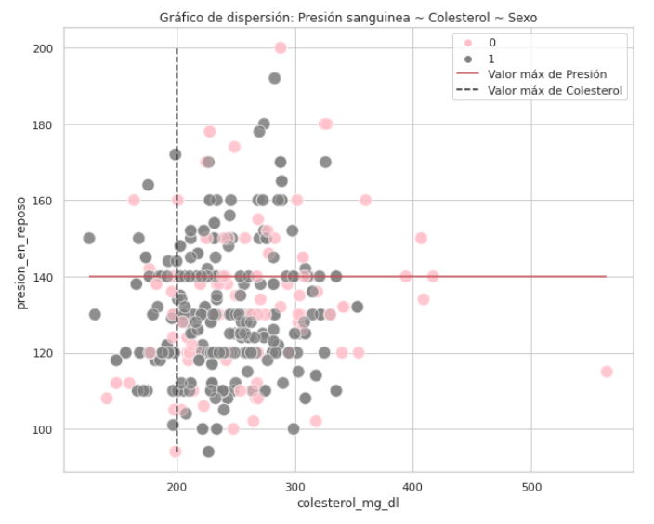
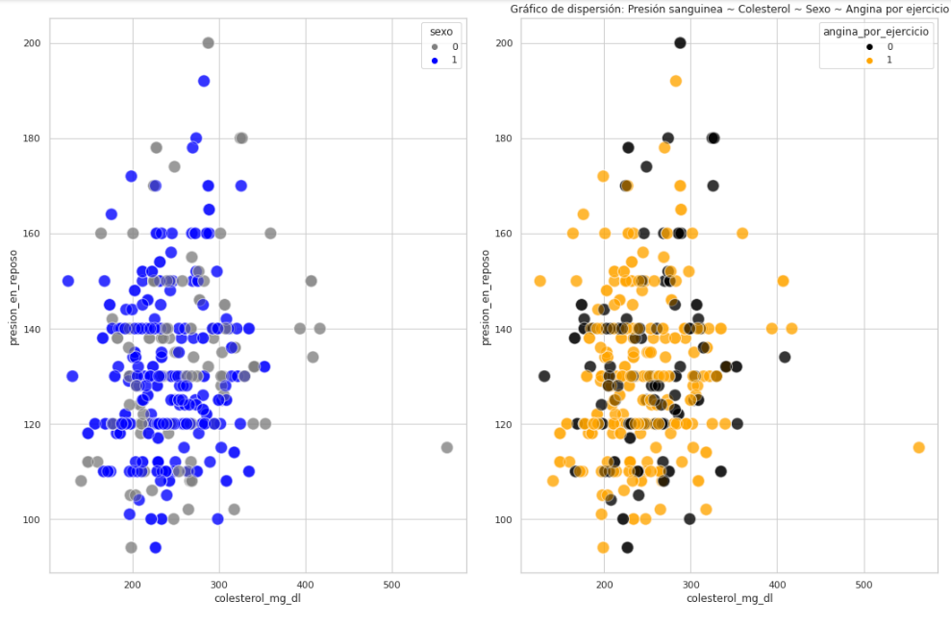
Análisis Univariado, Bivariado y Multivariado
Univariado
Bivariado
Multivariado
Relación entre variables

Slide 20
Conclusiones
Gracias a esta instancia pudimos identificar los objetivos , las variables más significativas y sus correlaciones con la variable dependiente y así comenzar a obtener un óptimo dataset donde aplicaremos el modelo predictivo a utilizar.

Slide 21
Fases de un proyecto de Machine Learning
Definir objetivo
Data acquisition
Data Wrangling
EDA
Elección algoritmo
Entrenar modelo
Validación del modelo
Deployment del modelo
1
2
3
4
5
6
7

Slide 22
Elección del algoritmo de predicción
En nuestro caso, teniendo en cuenta el tipo de problema a resolver y nuestra variable TARGET, iremos a aplicar modelos de Clasificación. Luego de aplicarlos y revisar su comportamiento y eficiencia haremos elección de uno de ellos.

Slide 23
Métricas
Accuracy
Matriz de confusión
Precisión
Recall o Sensibilidad
Puntuación F1
Curva AUC-ROC
🔢 Nos permiten evaluar el modelo, medir la calidad y ver qué tan bien puede funcionar con respecto a nuestro caso de uso.
La precisión es la proporción de verdaderos positivos (TP) por la suma de verdaderos positivos (TP) y falsos positivos (FP).
Es el porcentaje total de elementos clasificados correctamente.
Tabla que describe el rendimiento de los datos de prueba
El Recall es la proporción de verdaderos positivos (TP) por la suma de verdaderos positivos (TP) y falsos negativos (FN).
Mide el rendimiento del modelo de clasificación en diferentes valores de umbral.
Es la media armónica de precisión y el recall. Se encuentra entre [0,1].

Slide 24
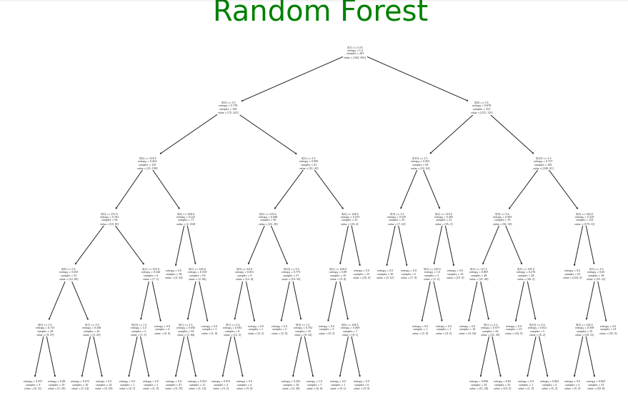
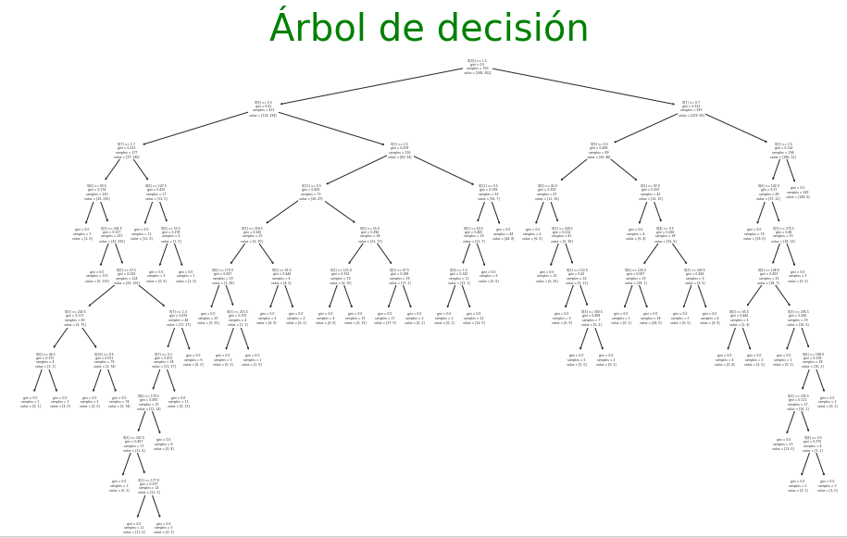
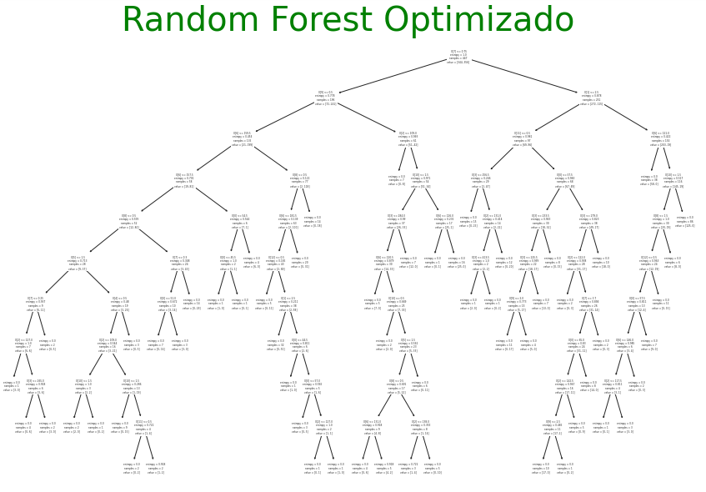
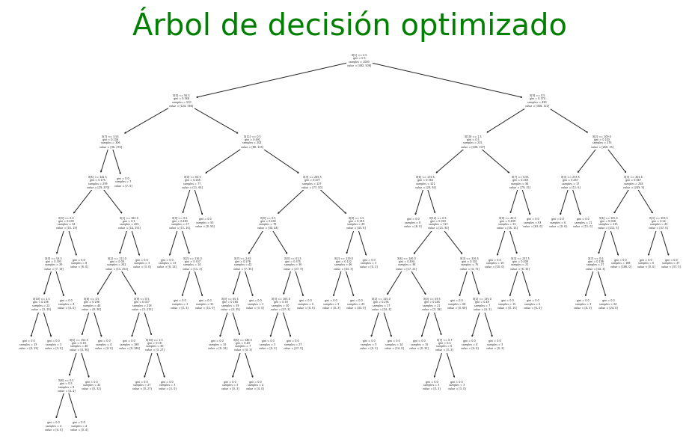
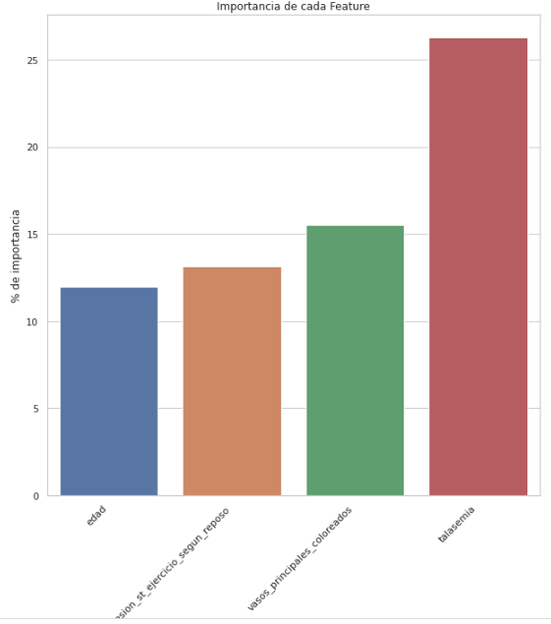
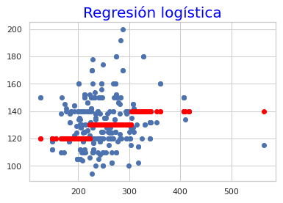
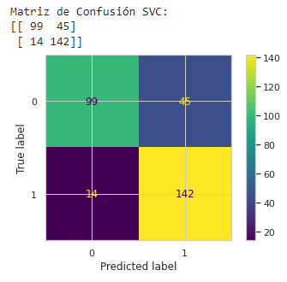
Síntesis del desarrollo e implementación de los diferentes modelos

Slide 25
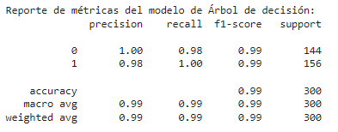
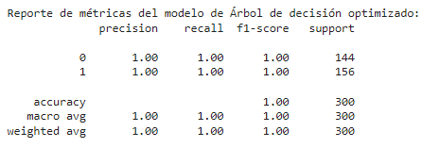
Métricas de desempeño y comparación
Reporte de métricas del modelo Árbol de decisión
Reporte de métricas del modelo Árbol de decisión optimizado

Slide 26
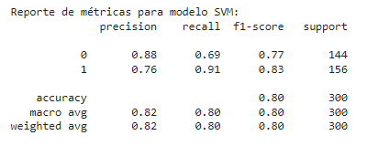
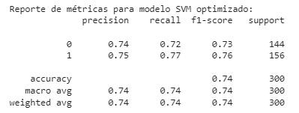
Métricas de desempeño y comparación
Reporte de métricas del modelo SVM
Reporte de métricas del modelo SVM optimizado

Slide 27
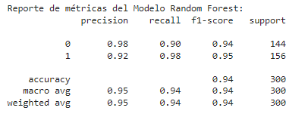
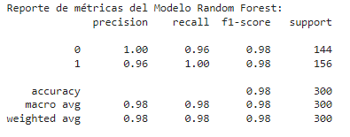
Métricas de desempeño y comparación
Reporte de métricas del modelo Random Forest
Reporte de métricas del modelo Random Forest optimizado

Slide 28
Conclusión elección del algoritmo
Nos basamos en el comportamiento de las métricas
Tenemos un set de datos con pocos features y registros pero balanceado. Poca presencia de Outliers
Variable TARGET bien definida (paciente enfermo cardíaco o no)
Random Forest
Arbol de decisión
Regresión logística

Slide 29

Conclusiones
Seguimos creyendo, después de todo el trabajo realizado, que este problema y su propuesta de solución tiene un gran potencial y aplicabilidad a la vida real y sobre todo a la vida de las personas.
Pensamos y nos damos cuenta en la necesidad de continuar recolectando datos y lograr analizarlos para sacar más provecho y poder aplicar más eficientemente los modelos de Machine learning.
Futuras líneas
Continuar trabajando, aprendiendo de ello y llegar a aplicar este modelo concretamente para solucionar el problema.
Poder aplicarlo localmente en instituciones especializadas que tengan interés en utilizar este método innovador para el diagnóstico de enfermedades cardíacas. Lo cual podemos demostrar cuantitativamente que traerá significativos ahorros en la prevención de las mismas antes que gastar en su tratamiento.

Slide 30

¡Gracias!
CBU: 32154321035432054
Mariano , Nicolas y Liliya

